Slide 1
ACCESO A DATOS — TEMA 1: MANEJO DE CONECTORES Y HERRAMIENTAS ORM
Consultas dinámicas:
Specifications
y paginación
7. Consultas dinámicas: Specifications y paginación

Slide 2
Consultas dinámicas: Specifications y paginación
Ya sabes recuperar y modificar un objeto cuando conoces su id — findById() lo trae, cambias sus campos, save() lo guarda. Pero un listado real casi nunca busca por id: busca por criterios que el usuario elige, y además no puede devolver el catálogo entero de golpe. Este apartado resuelve dos problemas distintos, que comparten el mismo listado como escenario.
Acceso a Datos — Tema 1: Consultas dinámicas

Slide 3
El punto de partida: buscar por un identificador
Hasta ahora has trabajado con operaciones en las que conoces el identificador exacto del objeto. Para recuperar o modificar un libro, el service utiliza findById(id), obtiene una entidad concreta y trabaja directamente con ella.
Eso funciona perfectamente cuando la petición se refiere a «el libro número 42». El problema cambia cuando el usuario no conoce ningún identificador y quiere buscar «libros de menos de 20 € publicados por una editorial concreta».
Acceso a Datos — Tema 1: Consultas dinámicas

Slide 4
La primera idea que se te podría ocurrir
Declarar un método derivado por nombre para cada filtro, como findByPrecioLessThan(BigDecimal precio). Y funciona bien mientras todos los usuarios busquen siempre por lo mismo.
El problema real es que cada usuario puede querer una combinación distinta: uno busca solo por precio máximo, otro solo por título, otro por precio mínimo y máximo a la vez... y no sabes de antemano cuál de esas combinaciones va a pedir cada uno.
Acceso a Datos — Tema 1: Consultas dinámicas

Slide 5
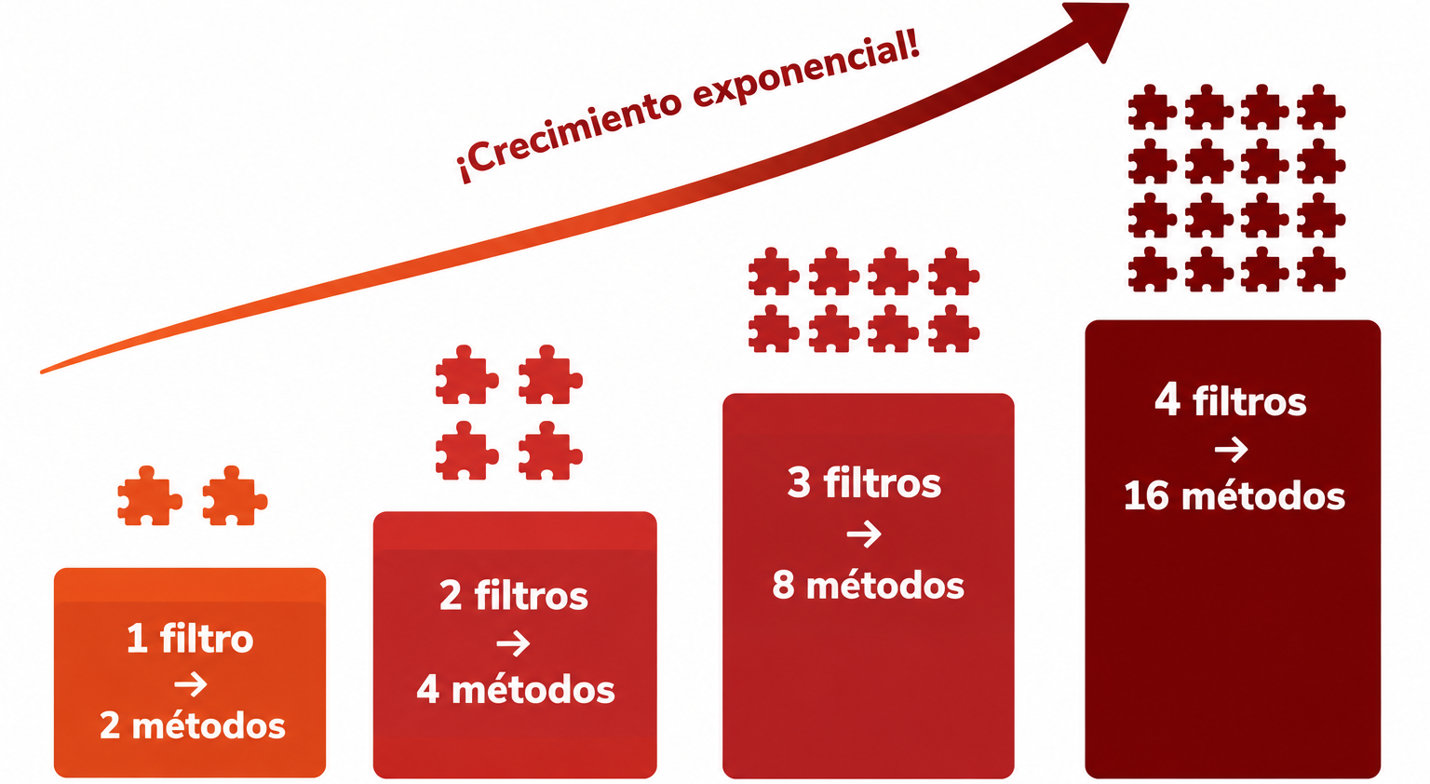
Problema A: los filtros fijos no escalan
En cuanto el buscador tiene varios filtros opcionales de verdad — título, precio mínimo, precio máximo, editorial — cubrir cada combinación con un método derivado distinto crece exponencialmente.
Acceso a Datos — Tema 1: Consultas dinámicas

Slide 6
Cada filtro nuevo duplica el número de métodos
Filtros opcionales | Métodos que necesitarías
1 (solo título) | 2 — findAll() y findByTituloContaining(...)
2 (+ precio mínimo) | 4 — incluyendo findByTituloContainingAndPrecioGreaterThanEqual(...)
3 (+ precio máximo) | 8 — incluyendo ...AndPrecioGreaterThanEqualAndPrecioLessThanEqual(...)
4 (+ editorial) | 16 — con nombres como ...AndPrecioLessThanEqualAndEditorialId(...)
Acceso a Datos — Tema 1: Consultas dinámicas

Slide 7
Y esto es solo el principio
Con solo 4 filtros ya tienes 16 combinaciones posibles, y cada filtro nuevo que añadas duplica ese número — sin contar con que un nombre de método así de largo deja de ser legible mucho antes de llegar a 16.
Acceso a Datos — Tema 1: Consultas dinámicas

Slide 8
Las piezas nuevas, traducidas desde SQL
Tres nombres que van a aparecer juntos y conviene no confundir. Cada uno tiene su equivalente exacto en el SQL que ya conoces:
Concepto Java | Su equivalente en SQL | Qué es en la práctica
Root<Libro> | FROM libro | Representa la tabla que consultas; root.get("titulo") es "la columna titulo"
CriteriaBuilder | Los operadores de un WHERE (=, LIKE, >=...) | Un método Java por cada tipo de comparación, en vez de texto SQL
Predicate | Una condición ya completa del WHERE | Lo que construye el CriteriaBuilder, y lo que tu código debe devolver
Acceso a Datos — Tema 1: Consultas dinámicas

Slide 9
Una Specification, en una frase
Una Specification<Libro> es, literalmente, una función con esta forma: recibe el root y el criteriaBuilder, y devuelve un Predicate — una única condición, construida con código Java en vez de escrita como texto.
Acceso a Datos — Tema 1: Consultas dinámicas

Slide 10
Resolviendo el problema A
Vas a construir la solución completa a este problema, de principio a fin, antes de complicarla con nada más.
Acceso a Datos — Tema 1: Consultas dinámicas

Slide 11
1. Habilitar Specifications en el repositorio
public interface LibroRepository extends
JpaRepository<Libro, Long>,
JpaSpecificationExecutor<Libro> {
}
JpaSpecificationExecutor añade la capacidad de ejecutar Specifications sobre este repositorio, junto al save/findById/findAll que ya tenías.
Acceso a Datos — Tema 1: Consultas dinámicas

Slide 12
2. Tu primera Specification, condición por condición
Empieza por la parte que construye el Predicate, sin la parte del filtro opcional todavía:
(root, query, criteriaBuilder) ->
criteriaBuilder.like(criteriaBuilder.lower(root.get("titulo")), "%" + titulo.toLowerCase() + "%");
Acceso a Datos — Tema 1: Consultas dinámicas

Slide 13
Línea a línea, con la tabla de antes delante
root.get("titulo") es la columna titulo.
criteriaBuilder.lower(...) pasa esa columna a minúsculas antes de comparar (para que la búsqueda no distinga mayúsculas).
criteriaBuilder.like(..., "%valor%") construye el Predicate — la condición LIKE '%valor%', pero escrita con métodos Java en vez de texto SQL.
El tercer parámetro, query, no lo necesitas para filtros simples como este — está ahí porque la forma de la función lo exige, pero lo dejas sin usar.
Acceso a Datos — Tema 1: Consultas dinámicas

Slide 14
3. El filtro es opcional: Specification.unrestricted()
Este filtro puede no venir. Una Specification puede decidir, en tiempo de ejecución, si su condición entra o no en la consulta final — algo que un método derivado no podía hacer.
Acceso a Datos — Tema 1: Consultas dinámicas

Slide 15
La clase LibroSpecifications, con un método por filtro
public final class LibroSpecifications {
private LibroSpecifications() { }
public static Specification<Libro> tituloContiene(String titulo) {
if (titulo == null || titulo.isBlank()) {
return Specification.unrestricted();
}
return (root, query, criteriaBuilder) ->
criteriaBuilder.like(criteriaBuilder.lower(root.get("titulo")), "%" + titulo.toLowerCase() + "%");
}
public static Specification<Libro> precioMayorOIgualA(BigDecimal precioMin) {
if (precioMin == null) {
return Specification.unrestricted();
}
return (root, query, criteriaBuilder) ->
criteriaBuilder.greaterThanOrEqualTo(root.get("precio"), precioMin);
}
// Resto de filtros (precioMenorOIgualA, perteneceAEditorial...) — mismo patrón.
}
Acceso a Datos — Tema 1: Consultas dinámicas

Slide 16
Specification.unrestricted(), qué hace de verdad
Specification.unrestricted() es una Specification especial que ya trae Spring Data: su Predicate no impone ninguna condición real, así que al combinarla con las demás es como si no existiera.
Acceso a Datos — Tema 1: Consultas dinámicas

Slide 17
El patrón se repite en cada método
Si el filtro es... | La Specification devuelve... | Efecto en el WHERE
null (no indicado) | Specification.unrestricted() | Ninguna condición añadida — se salta de verdad
Un valor real | El Predicate correspondiente (LIKE, greaterThanOrEqualTo...) | Se añade al WHERE
Acceso a Datos — Tema 1: Consultas dinámicas

Slide 18
4. El DTO de filtro
public record LibroFiltroDTO(String titulo, BigDecimal precioMin, BigDecimal precioMax, Long editorialId) {}
Acceso a Datos — Tema 1: Consultas dinámicas

Slide 19
El listado completo, en List
@Transactional(readOnly = true)
public List<LibroResponseDTO> findByFiltro(LibroFiltroDTO filtro) {
Specification<Libro> spec = Specification
.where(LibroSpecifications.tituloContiene(filtro.titulo()))
.and(LibroSpecifications.precioMayorOIgualA(filtro.precioMin()));
return libroRepository.findAll(spec)
.stream()
.map(this::mapToDTO)
.toList();
}
Acceso a Datos — Tema 1: Consultas dinámicas

Slide 20
where(...).and(...): encadenando las piezas
Specification.where(...).and(...) encadena las piezas en una sola consulta final — las que son unrestricted() no añaden nada. libroRepository.findAll(spec) es el findAll de siempre, pero con una Specification como argumento: sigue devolviendo todos los libros que cumplan la condición, sin ningún límite de página todavía.
Acceso a Datos — Tema 1: Consultas dinámicas

Slide 21
5. El controller
@GetMapping
public ResponseEntity<List<LibroResponseDTO>> getAll(@ModelAttribute LibroFiltroDTO filtro) {
return ResponseEntity.ok(libroService.findByFiltro(filtro));
}
Acceso a Datos — Tema 1: Consultas dinámicas

Slide 22
Problema A resuelto — pero...
@ModelAttribute mapea automáticamente los parámetros de query string (?titulo=...&precioMin=...) a los campos del DTO. Con esto, el problema A está resuelto de verdad — pero si tu tabla tiene miles de filas, esta respuesta seguiría devolviéndolas todas de golpe. Ese es el problema B.
Acceso a Datos — Tema 1: Consultas dinámicas

Slide 23
Problema B: tampoco puedes devolver todo de golpe
Ninguna API seria devuelve "todo" en una sola respuesta — si una tabla tiene un millón de filas, no tiene sentido mandarlas todas de golpe. Este problema no tiene nada que ver con los filtros del problema A: pasaría igual con un findAll() liso y llano.
Acceso a Datos — Tema 1: Consultas dinámicas

Slide 24
Resolviendo el problema B: paginación
Es la misma idea que cuando buscas algo en Google: con miles de resultados posibles, no te enseña todos de golpe — te da los primeros 10 y un botón para pedir los siguientes. La paginación aplica exactamente esa idea a tu API.
Acceso a Datos — Tema 1: Consultas dinámicas

Slide 25
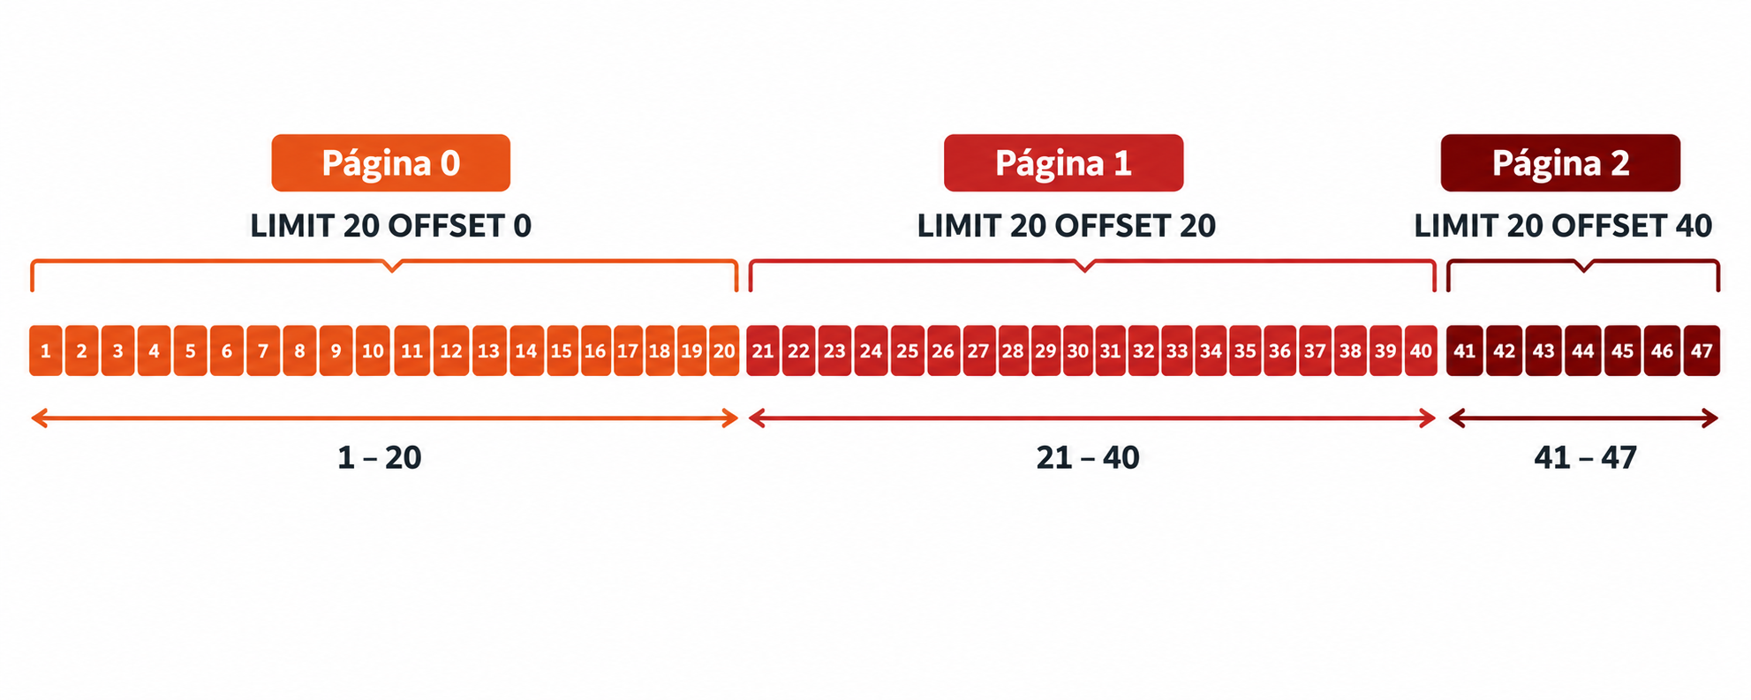
47 libros, páginas de 20 en 20
Acceso a Datos — Tema 1: Consultas dinámicas

Slide 26
La primera página es la 0, no la 1
⚠ Error habitual
Spring Data numera las páginas empezando desde cero, igual que un índice de array. Pedir la "página 1" te da la segunda página, no la primera.
Acceso a Datos — Tema 1: Consultas dinámicas

Slide 27
Spring Data modela todo esto con dos tipos
Tipo | Qué representa
Pageable | La petición: qué página, de qué tamaño, con qué orden — la construyes tú antes de consultar
Page<T> | La respuesta: el contenido de esa página, más metadatos (total de elementos, total de páginas...)
Acceso a Datos — Tema 1: Consultas dinámicas

Slide 28
Por debajo, sigue siendo SQL de toda la vida
Hibernate traduce cada Pageable en las cláusulas LIMIT/OFFSET que ya conoces de SQL. Pedir la página 2 (la tercera) con tamaño 20 genera, por debajo, algo como:
SELECT * FROM libro ORDER BY titulo LIMIT 20 OFFSET 40;
Acceso a Datos — Tema 1: Consultas dinámicas

Slide 29
LIMIT y OFFSET, explicados
LIMIT 20 dice "tráeme como mucho 20 filas"; OFFSET 40 dice "sáltate las primeras 40" — las que ya salieron en las páginas 0 y 1. Spring Data calcula ese OFFSET por ti, multiplicando el número de página por el tamaño (2 × 20 = 40); tú solo indicas cuál página quieres.
Acceso a Datos — Tema 1: Consultas dinámicas

Slide 30
Pageable no lleva ninguna anotación delante
A diferencia del @ModelAttribute LibroFiltroDTO filtro de antes, no hace falta: en cuanto Spring ve un parámetro de tipo Pageable en un método de un controller, busca automáticamente en la query string tres nombres muy concretos — page, size y sort — y construye el Pageable él solo.
Acceso a Datos — Tema 1: Consultas dinámicas

Slide 31
Lo que ve el cliente por HTTP
Con esos tres nombres reservados, una petición como esta ya te da un Pageable completo, sin escribir un solo @RequestParam:
GET /api/v1/libros?page=0&size=3&sort=titulo,asc
Acceso a Datos — Tema 1: Consultas dinámicas

Slide 32
La respuesta trae más metadatos de los que parece
{
"content": [ /* los libros de esta página */ ],
"totalElements": 7,
"totalPages": 3,
"number": 0,
"size": 3,
"numberOfElements": 3,
"first": true,
"last": false,
"empty": false
// pageable y sort completos: ver el JSON íntegro en los apuntes web
}
📎 JSON completo: apuntes web — Tema 1, «Consultas dinámicas: Specifications y paginación»
Acceso a Datos — Tema 1: Consultas dinámicas

Slide 33
Los campos de Page, uno a uno
Campo | Qué es
content | Los elementos de esta página
totalElements | Filas que cumplen la consulta en total, no solo las de esta página
totalPages | Páginas necesarias para recorrerlas todas (totalElements / size, redondeado hacia arriba)
number | La página que estás viendo ahora mismo (empieza en 0)
size | El tamaño de página que has pedido
numberOfElements | Cuántos elementos trae esta página en concreto — distinto de size en la última página
first / last | Si esta es la primera o la última página
Acceso a Datos — Tema 1: Consultas dinámicas

Slide 34
En la práctica, solo importa un puñado
Solo un puñado de estos campos importa de verdad — content, totalElements, totalPages, number — el resto es información derivada de esos mismos datos, útil de vez en cuando pero no algo que vayas a leer en cada petición.
Acceso a Datos — Tema 1: Consultas dinámicas

Slide 35
Si el campo de sort no existe, de momento da 500
⚠ Un 500 que en realidad es culpa del cliente
Pide, por ejemplo, sort=noExiste,asc y la aplicación responde con un 500 Internal Server Error, no con un 400 — un error de entrada del cliente disfrazado de fallo del servidor. Se resolverá más adelante, en Programación de Servicios y Procesos, con GlobalExceptionHandler.
Acceso a Datos — Tema 1: Consultas dinámicas

Slide 36
La solución completa, sin ningún filtro de por medio
Ni siquiera hace falta JpaSpecificationExecutor para esto: findAll(Pageable) ya viene incluido en el JpaRepository de siempre.
@Transactional(readOnly = true)
public Page<LibroResponseDTO> findAllPaginated(Pageable pageable) {
return libroRepository.findAll(pageable)
.map(this::mapToDTO);
}
Acceso a Datos — Tema 1: Consultas dinámicas

Slide 37
El controller paginado
@GetMapping
public ResponseEntity<Page<LibroResponseDTO>> getAll(@PageableDefault(size = 20) Pageable pageable) {
return ResponseEntity.ok(libroService.findAllPaginated(pageable));
}
Acceso a Datos — Tema 1: Consultas dinámicas

Slide 38
Un tamaño por defecto, y un cambio de forma
@PageableDefault(size = 20) fija un tamaño de página por defecto si el cliente no especifica ninguno. Fíjate en que este getAll() ya no devuelve List, sino Page — ese cambio de forma en la respuesta es justo lo que vas a tener en cuenta al combinarlo con los filtros.
Acceso a Datos — Tema 1: Consultas dinámicas

Slide 39
Todo junto: Specifications + paginación
En tu proyecto real no vas a mantener tres endpoints separados — vas a tener uno solo, que hace ambas cosas a la vez. Esto es lo que cambia respecto a las dos versiones aisladas de arriba:
Acceso a Datos — Tema 1: Consultas dinámicas

Slide 40
Lo que cambia en la versión combinada
Pieza | Solo Specifications | Solo paginación | Versión combinada
Repositorio | JpaSpecificationExecutor | Ninguno extra | JpaSpecificationExecutor
Service, devuelve | List<LibroResponseDTO> | Page<LibroResponseDTO> | Page<LibroResponseDTO>
Service, recibe | LibroFiltroDTO filtro | Pageable pageable | Los dos
findAll(...) | con spec | con pageable | con spec y pageable
Controller | @ModelAttribute filtro | @PageableDefault pageable | Los dos a la vez
Acceso a Datos — Tema 1: Consultas dinámicas

Slide 41
El service, con la misma Specification y el Pageable
@Transactional(readOnly = true)
public Page<LibroResponseDTO> findAllPaginated(LibroFiltroDTO filtro, Pageable pageable) {
Specification<Libro> spec = Specification
.where(LibroSpecifications.tituloContiene(filtro.titulo()))
.and(LibroSpecifications.precioMayorOIgualA(filtro.precioMin()))
.and(LibroSpecifications.precioMenorOIgualA(filtro.precioMax()))
.and(LibroSpecifications.perteneceAEditorial(filtro.editorialId()));
return libroRepository.findAll(spec, pageable)
.map(this::mapToDTO);
}
Acceso a Datos — Tema 1: Consultas dinámicas

Slide 42
El controller combina los dos parámetros
@GetMapping
public ResponseEntity<Page<LibroResponseDTO>> getAll(
@ModelAttribute LibroFiltroDTO filtro,
@PageableDefault(size = 20) Pageable pageable
) {
return ResponseEntity.ok(libroService.findAllPaginated(filtro, pageable));
}
libroRepository.findAll(spec, pageable) aplica la Specification combinada y, de paso, trocea el resultado en la página pedida — una sola llamada resuelve los dos problemas del apartado.
Acceso a Datos — Tema 1: Consultas dinámicas

Slide 43
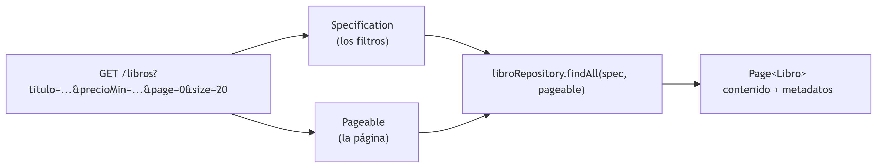
Exactamente lo que mostraba el diagrama del principio
Acceso a Datos — Tema 1: Consultas dinámicas

Slide 44
Para que Swagger UI lo documente bien
Si pruebas este endpoint desde Swagger UI, puede que el formulario no te muestre un campo por cada filtro por separado — en su lugar, un único cuadro de texto con JSON. Pasa porque springdoc-openapi no siempre "explota" un objeto @ModelAttribute (ni siempre Pageable) en parámetros de query independientes.
@GetMapping
public ResponseEntity<Page<LibroResponseDTO>> getAll(
@ParameterObject @ModelAttribute LibroFiltroDTO filtro,
@ParameterObject @PageableDefault(size = 20) Pageable pageable
) {
return ResponseEntity.ok(libroService.findAllPaginated(filtro, pageable));
}
Acceso a Datos — Tema 1: Consultas dinámicas

Slide 45
Ideas clave
findById + save() recuperan y modifican un objeto conocido por su id — no sirven cuando el usuario busca por criterios variables.
Problema A (los filtros no escalan) y problema B (no se puede devolver todo de golpe) son problemas distintos que comparten el mismo listado como escenario.
Una Specification construye la consulta como piezas combinables en tiempo de ejecución; Specification.unrestricted() es la pieza "vacía" para un filtro null.
La paginación trocea el resultado en páginas; Pageable modela la petición, Page<T> la respuesta. Las páginas se numeran desde 0, y por debajo es LIMIT/OFFSET de SQL.
Acceso a Datos — Tema 1: Consultas dinámicas

Slide 46
Ideas clave (cont.)
JpaSpecificationExecutor habilita Specifications sobre un repositorio; findAll(spec), findAll(pageable) y findAll(spec, pageable) son tres sobrecargas del mismo método.
@ParameterObject (de springdoc-openapi) hace que Swagger UI muestre un campo por cada atributo de filtro y de pageable, en vez de un único cuadro con JSON.
Acceso a Datos — Tema 1: Consultas dinámicas

